Slide 1
আজকের ক্লাসে সবাইকে স্বাগতম
Notes:
ঠা

Slide 2
হিসাব বিজ্ঞান
৯ম শ্রেণি
সময় ৫০ মিনিট

Slide 3
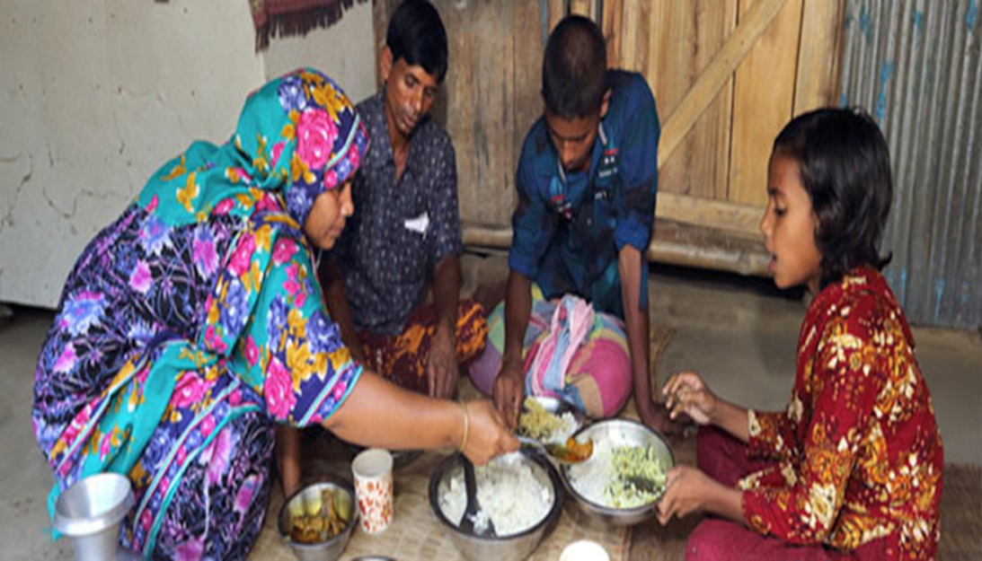

Slide 4
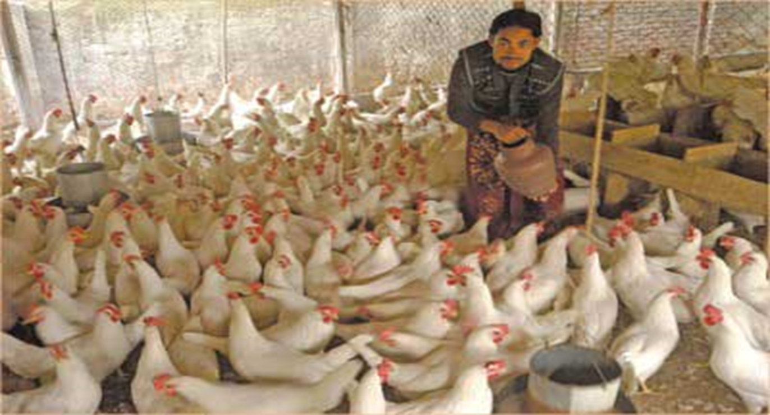

Slide 5
পারিবারিক ওআত্মকর্মসংস্থানমূলক
উদ্যোগের হিসাব।
অধ্যায়-১০

Slide 6
শিখনফল
এই পাঠ শেষে শিক্ষার্থীরা------
পারিবারিক হিসাব কী তা বলতে পারবে।
পারিবারিক হিসাব ব্যবস্থার ধারনা উল্লেখ করতে পারবে।
পারিবারিক হিসাবের বৈশিষ্ট্য ব্যাখ্যা করতে পারব ।
পারিবারিক হিসাব প্রস্তুত করতে পারবে।

Slide 9
সমাধান- পারিবারিক তহবিল
-
পারিবারিক তহবিল
=
প্রারম্ভিক সম্পদ
প্রারম্ভিক দায়
= দালান কোঠা + আসবাবপত্র+ হাতে নগদ - ঋণ
= ২,৮০,০০০ টাঁকা
পারিবারিক তহবিল = ২,৮০,০০০ টাঁকা

Slide 10
আয়-ব্যয় বিবরণী
বিবরণ | টাকা | টাকা
বেতন বাড়ি ভাড়া প্রাপ্তি বাদঃ ব্যয় সমূহ খাদ্য সামগ্রী ক্রয় শিক্ষা ও চিকিৎসা পানি ও বিদ্যুৎ বিল খবরের কাগজ আপ্যায়ন খরচ আয়ের উদ্বৃত্ত | 3,৮০,০০০ 160000 ৭০,০০০ ২৬,০০০ ২৪,০০০ ৬,০০০ ৭,০০০ | ২,২০,০০০ ১,৩৩,০০০ ৮৭,০০০

Slide 11
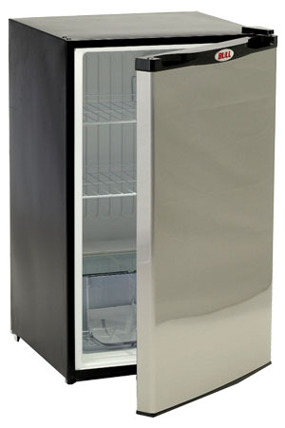
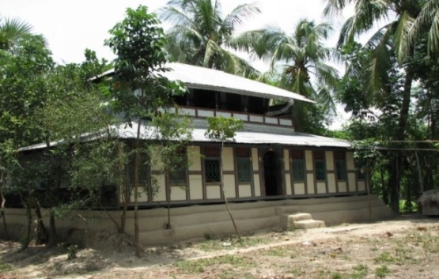
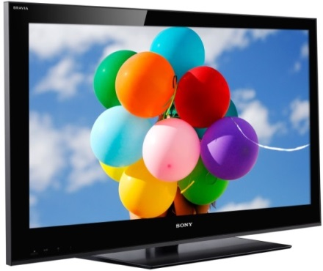
পারিবারিক সম্পত্তি ও দায়
পরিবারের সম্পত্তি থেকে দায় বাদ দিলে যা অবশিষ্ট থাকে তাই পারিবারিক তহবিল ।
ফ্রিজ
টেলিভিশন
ব্যাংক ঋণ
বাড়ি

Slide 12
জোড়ায় কাজ
নিচের সম্পত্তি ও দায় থেকে পারিবারিক তহবিল নির্ণয় কর
দালান কোঠা ২,০৫,০০০ টাকা; আসবাবপত্র ৬০,০০০ টাকা; হাতে নগদ ৩৫,০০০ টাকা; ঋণ ২০,০০০ টাকা ।

Slide 13
শিখন মূল্যায়ন
পারিবারিক হিসাব তৈরীর মাধ্যমে পরিবারকে কিভাবে স্বনির্ভর করা যায়।
পারিবারিক হিসাব সংরক্ষণের উপায় কী?
আত্মকর্মসংস্থানের মাধ্যমে কি কি প্রকল্প গ্রহণ করা যায়?

Slide 14
বাড়ির কাজ
তোমার পরিবারের পারিবারিক বাজেটের নমুনা
তৈরি করে আনবে।
পারিবারিক তহবিল নির্ণয়ের ক্ষেত্রে প্রাপ্তি ও প্রদান হিসাব হতে কোন কোন দফাসমুহ আসবে তা নির্ণয় কর।

Slide 15
ধন্যবাদ

